Slide 1

BỘ CÔNG THƯƠNG
TRƯỜNG ĐẠI HỌC CÔNG NGHIỆP THỰC PHẨM TP.HCM
KHOA CÔNG NGHỆ THÔNG TIN
KHÓA LUẬN TỐT NGHIỆP
ĐỀ TÀI : XÂY DỰNG HỆ THỐNG GIAO ĐỒ ĂN
Giáo viên hướng dẫn :
Vũ Đình Ái
Vũ Văn Vinh
Sinh viên thực hiện :
Vũ Minh Trung –2001181383
Nguyễn Chánh Bảo –2001181020
Huỳnh Tăng Anh Tú –2001181393

Slide 2
GIỚI THIỆU
Chương 1 : Tổng quan về đề tài
Chương 2 : Cơ sở lý thuyết
Chương 3 : Phân tích hệ thống
Chương 4 : Thiết kế giao diện
Chương 5 : Kết luận

Slide 3
Chương 1 : Tổng quan về đề tài
LÍ DO CHỌN ĐỀ TÀI:
Dịch bệnh Covid-19 làm ảnh hưởng tới các hoạt động kinh doanh bị trì hoãn.
Đáp ứng các nhu cầu của khách hàng như: sự tiện lợi, tính linh hoạt.
Sự phát triển của công nghệ trong thời đợi 4.0.
Có thêm được kinh nghiệm trong xu hướng của kinh doanh trực tuyến, thương mại điện tử.

Slide 4
Chương 1 : Tổng quan về đề tài
MỤC TIÊU :
Khảo sát , đánh giá được hiện trạng của các ứng dụng đặt đồ ăn trực tuyến.
Hiểu rõ và nắm bắt được các xu hướng của việc đặt đồ trực tuyến .
Xác định, phân tích rõ ràng các chức năng yêu cầu hệ thống
Thiết kế giao diện người dung than thiện, dễ tiếp cận và trải nghiệm người dung ở mức khá.

Slide 5
Chương 1 : Tổng quan về đề tài
PHẠM VI GIỚI HẠN:
Đề tài được nghiên cứu dựa trên các ứng dụng đặt đồ ăn trực tuyến.
Đảm bảo đầy đủ các chức năng cơ bản như : đăng nhập,đăng kí ,giỏ hàng,thanh toán,bình luận ,đánh giá
Đối tượng nhắm tới: khách hàng có nhu cầu đặt đồ ăn online hoặc kinh doanh dịch vụ ăn uống, quản trị viên quản lý dịch vu.

Slide 6
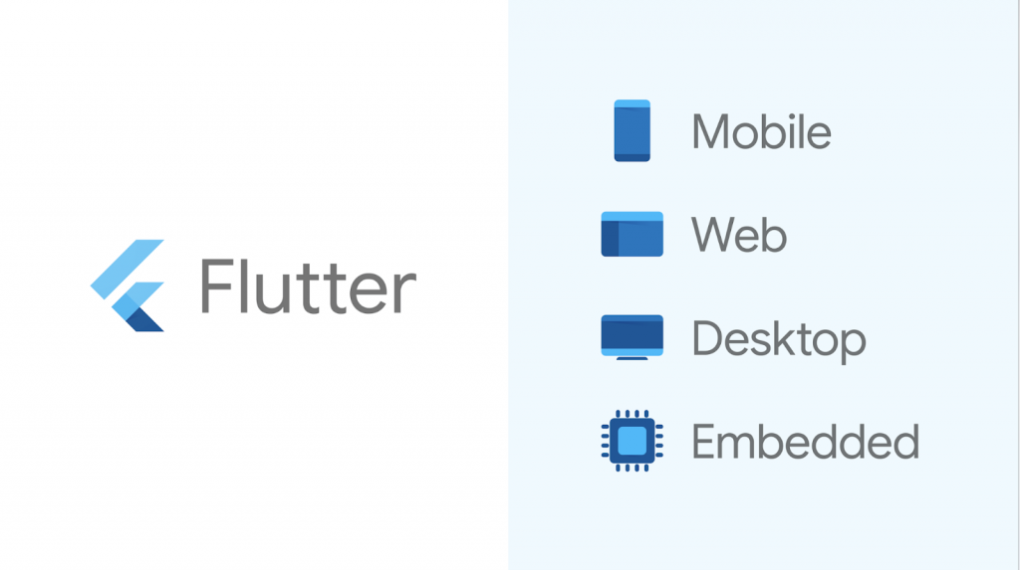
Chương 2 : Cơ sở lý thuyết
Tìm hiểu về Flutter :
Flutter là mobile UI framework của Google để tạo ra các giao diện chất lượng cao trên IOS và Android trong khoảng thời gian ngắn .
Flutter hoàn toàn miễn phí và cũng là mã nguồn mở .
Flutter hoạt động với những code sẵn có được sử dụng bởi các lập trình viên, các tổ chức.

Slide 7

Chương 2 : Cơ sở lý thuyết
Tìm hiểu về Angular :
Angular là một framework của JavaScript mã nguồn mở được viết bằng TypeScript với sự chống lưng của Google.
Là một framework sử dụng kiến trúc Model-View-Controller (MVC) .
Là một trong các framework để thực tạo nên ứng dụng web chuẩn SPA phổ biến nhất hiện nay.

Slide 8
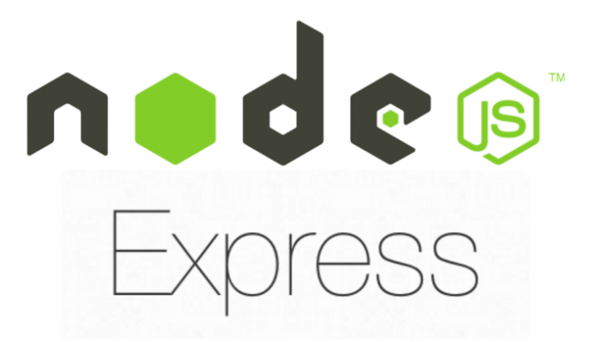
Chương 2 : Cơ sở lý thuyết
Tìm hiểu về ExpressJS :
Là một framework được xây dựng trên nền tảng của Nodejs
Nó cung cấp các tính năng mạnh mẽ để phát triển web hoặc mobile.
Hỗ trợ các method HTTP và midleware tạo ra API vô cùng mạnh mẽ và dễ sử dụng .

Slide 9

Chương 2 : Cơ sở lý thuyết
Tìm hiểu về MongoDB :
Là một chương trình cơ sở dữ liệu mã nguồn mở.
Được thiết kế theo kiểu hướng đối tượng .
Được dùng để lưu trữ các dữ liệu có cấu trúc phức tạp và đa dạng và không cố định

Slide 10
Chương 3 : Phân tích hệ thống
Xác định yêu cầu hệ thống :
Các qui trình nghiệp vụ cần có :
Phần ứng dụng khách hàng bao gồm các qui trình :
Qui trình khách hàng đăng kí sử dụng dịch vụ.
Qui trình đặt đơn hàng.
Qui trình tra cứu cửa hàng
Qui trình thay đổi thông tin khách hàng.
Phần quản trị / đối tác bao gồm các qui trình :
Qui trình đăng ký tài khoản.
Qui trình quản lí thông tin (cửa hàng, menu…)
Qui trình cập nhật thông tin.

Slide 11
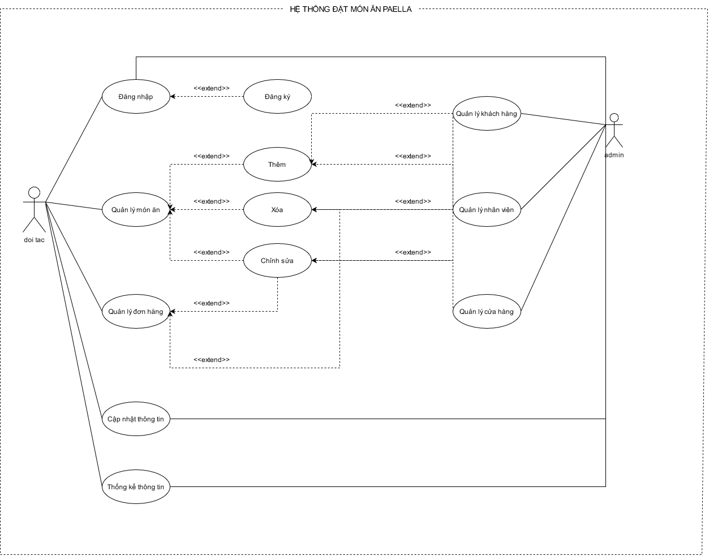
Chương 3 : Phân tích hệ thống
Sơ đồ use-case hệ thống :
Phần ứng dụng khách hàng
Phần ứng dụng cho quản trị/đối tác

Slide 12
Chương 3 : Phân tích hệ thống
Sơ đồ lớp mức phân tích :

Slide 13
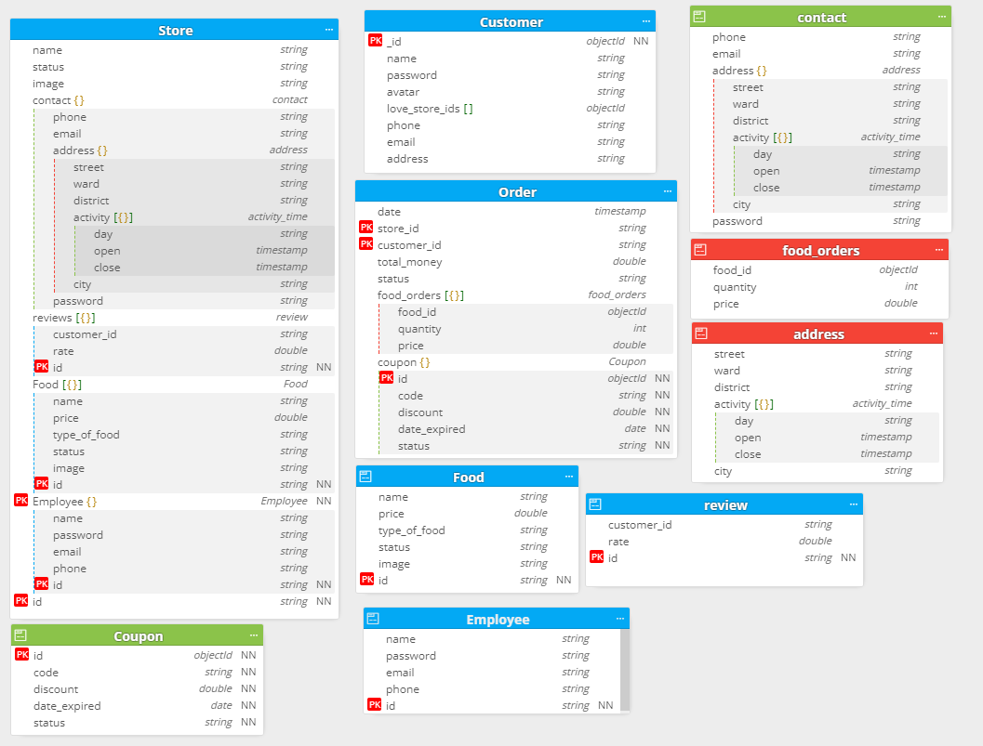
Chương 3 : Phân tích hệ thống
Thiết kế CSDL mongodb :

Slide 14
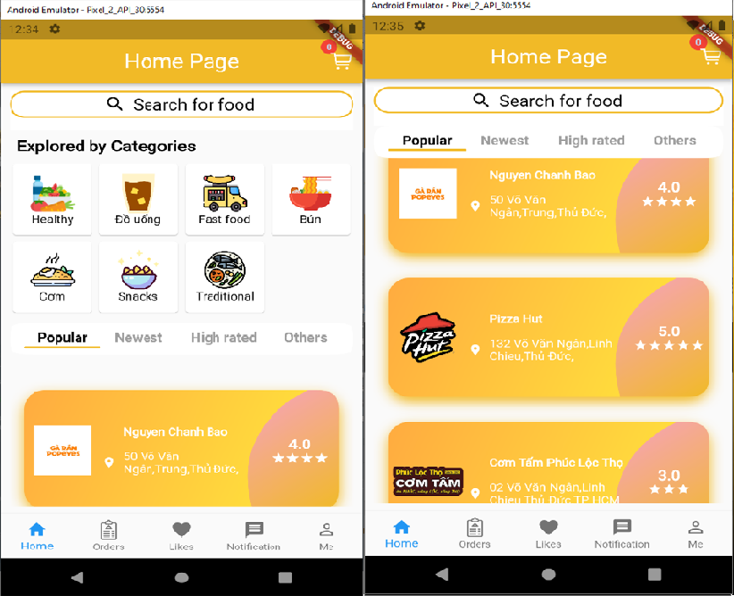
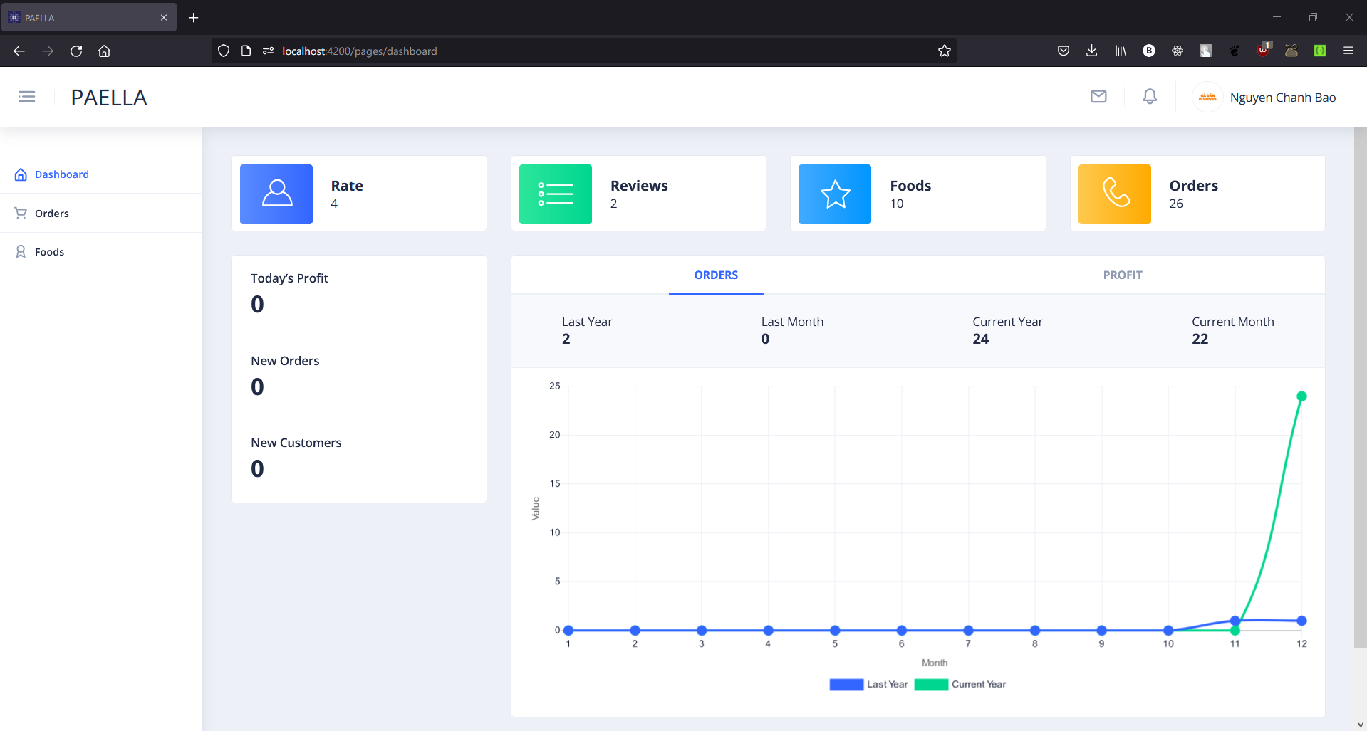
Chương 4 : Thiết kế giao diện

Slide 15
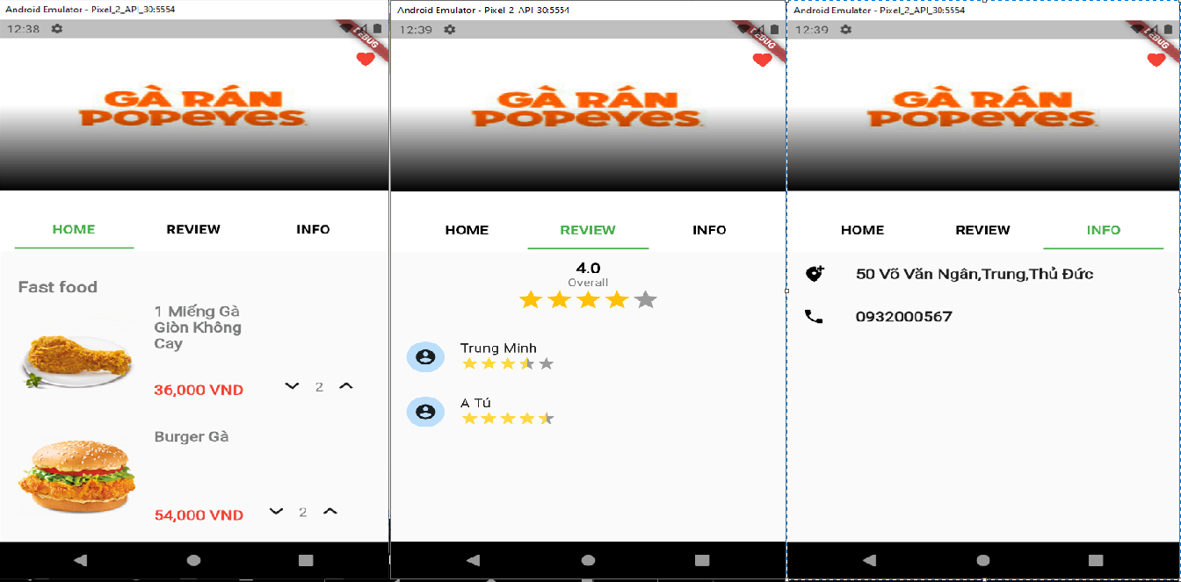
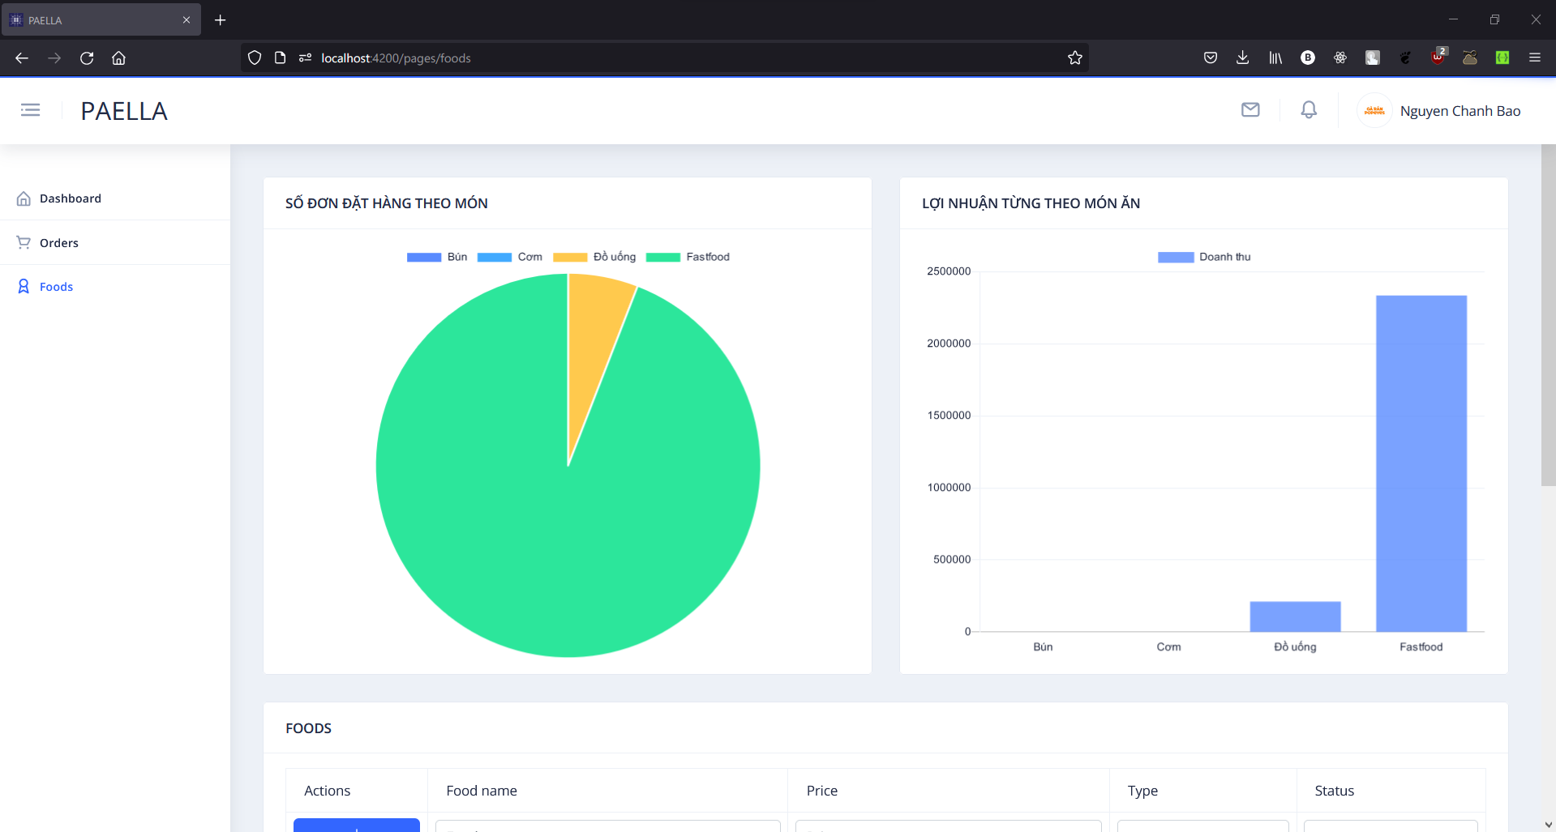
Chương 4 : Thiết kế giao diện

Slide 16
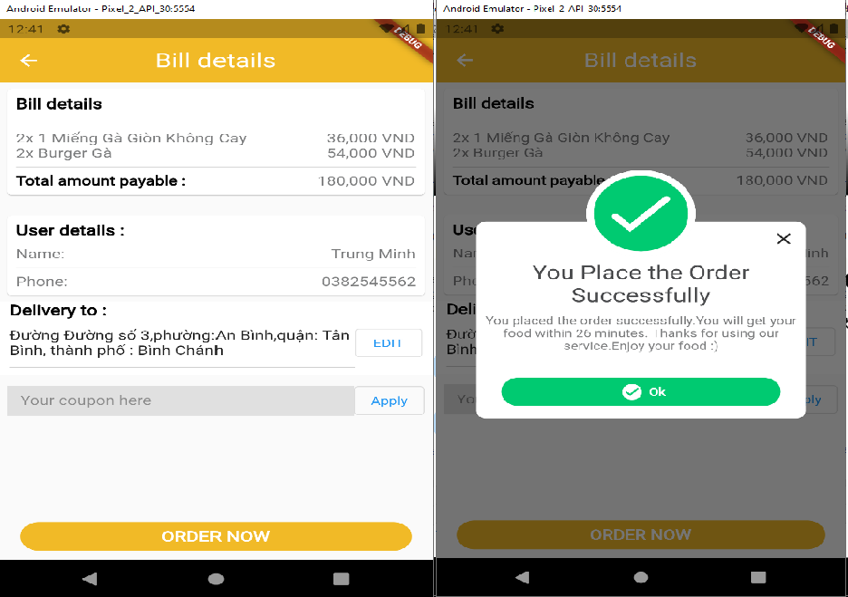
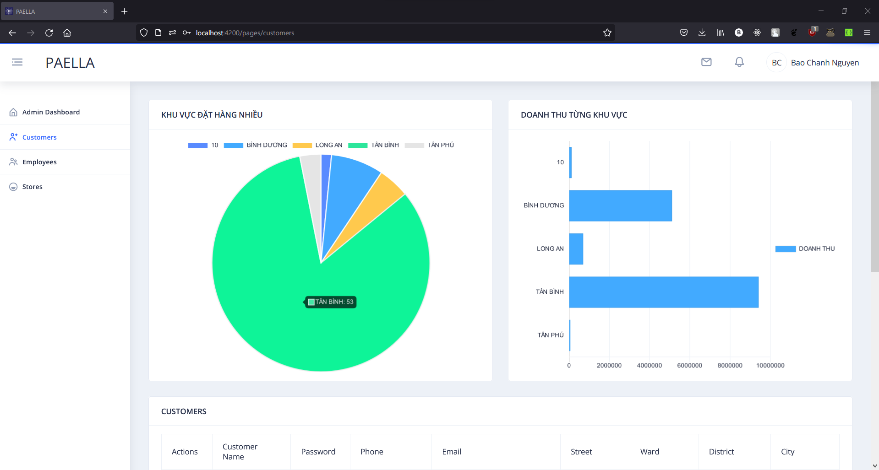
Chương 4 : Thiết kế giao diện

Slide 17
Chương 5 : Kết luận
Nhóm chúng em đã hoàn chỉnh một ứng dụng mobile, một ứng dụng web với các chức năng cần thiết và các api để đáp ứng được các yêu cầu và mục tiêu đã đề ra .
Thiết kế 1 cơ sở dữ liệu phi quan hệ trên mongodb.
Hạn chế | Cải thiện
- Cách thiết kế khá là đơn giản, có vài chỗ cần tinh chỉnh. | -Kham thảo nhiều thêm về giao diện, chức năng.
-Tốc độ lấy dữ liệu còn chậm. | - Bổ sung các chức năng như: hình thức thanh toán, coupon,…
-Thiết kế cơ sở dữ liệu mongo chưa tối ưu. | - Cải tiến tốc độ lấy api từ server.

